Slide 1
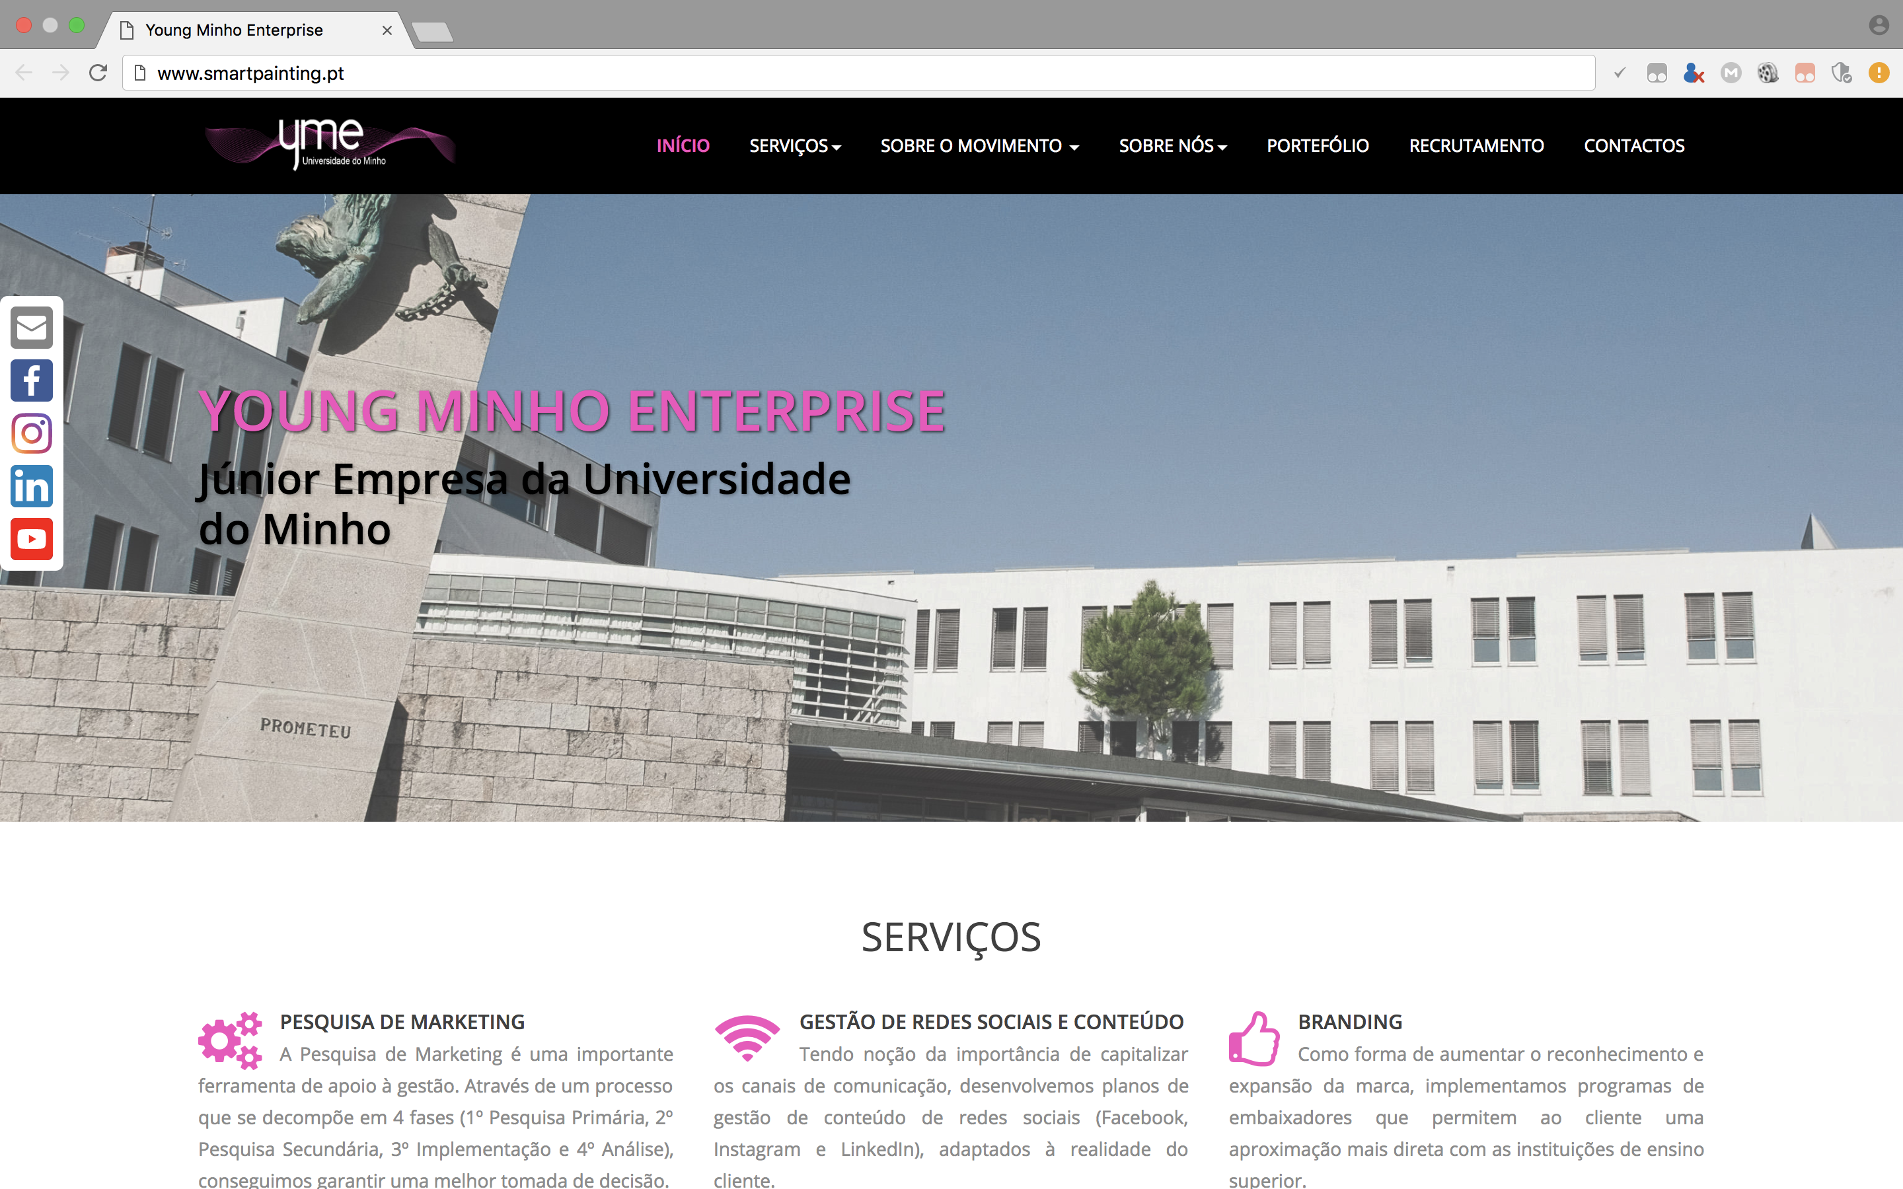


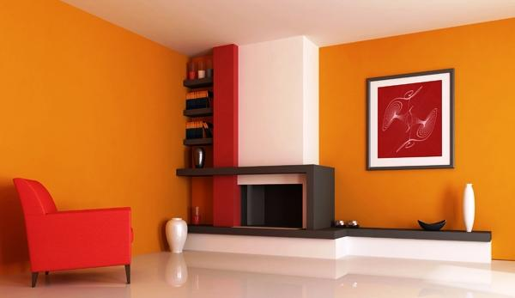
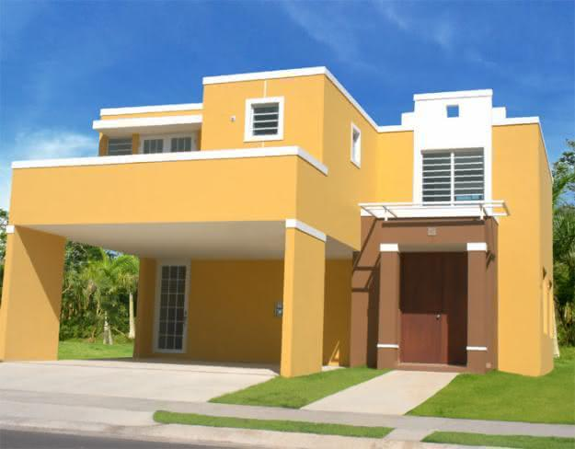
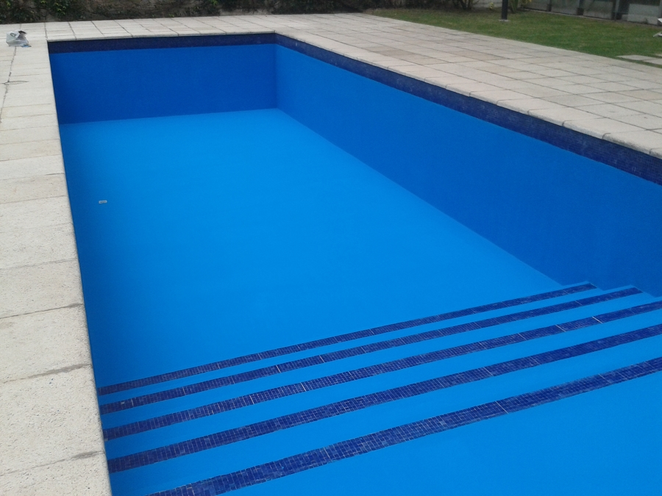

Smart Painting
Login
28, Janeiro 2019
Quarta-Feira
Username
Password
ENTRAR
13:30:17

Slide 2
Smart Painting
Inicio
Hist. Serviço
Lista de Pintores
Lista de Clientes
Lista de Materiais
-> Interiores
-> Tintas
Serviços de Hoje – 21/08/2018
Hora | Pintor | Cliente | Preço Estimado
09:00 | João Paulo | Filipe Martins | 105,87€
10:20 | Rui Tomás | Fernando Rodrigues | 89,51€
12:00 | Rui Tomás | Rafael Pereira | 67,10€
16:35 | Telmo Pereira | Tiago Barroso | 10,50€
17:15 | José Alberto | Ana Correia | 32,30€
Próximos Serviços
Data | Hora | Pintor | Cliente | Preço Estimado
22/08/2018 | 11:40 | José Alberto | Rui Ramos | 31,78€
27/08/2018 | 13:45 | José Alberto | António Neves | 40,00€
04/09/2018 | 10:00 | Telmo Pereira | Carolina Martins | 52,90€

Slide 3
Smart Painting
Inicio
Hist. Serviço
Lista de Pintores
Lista de Clientes
Lista de Materiais
Serviços Anteriores
De:
MM | AAAA
Até:
MM | AAAA
Data | Hora | Pintor | Cliente | Preço
27/05/2018 | 11:40 | José Alberto | José Pereira | 81,78€
18/03/2018 | 13:45 | Rui Renato | Antónia Costa | 20,00€
04/09/2017 | 10:00 | Telmo Pereira | João Pinto | 372,90€

Slide 4
Smart Painting
Inicio
Hist. Serviço
Lista de Pintores
Lista de Clientes
Lista de Materiais
Lista de Pintores
Nome | E-mail | Descrição do Pintor | Password
Vincent v. Gogh | vvg@smartpainting.pt | aaa | wertyui
Salvador Dalí | sald@smartpainting.pt | vvv | asdfgh
Miguel Ângelo | mang@smartpainting.pt | sss | 12asdfgb
Leonardo da Vinci | levi@smartpainting.pt | ddd | ddskjl
Claude Monet | claude@smartpainting.pt | ttt | hagyd
Guardar Alterações
Adicionar Pintor
Elimina Pintor

Slide 5
Smart Painting
Inicio
Hist. Serviço
Lista de Pintores
Lista de Clientes
Lista de Materiais
Lista de Clientes
Nome | E-mail | Morada | Localidade | Cod. Postal | Password
Gelson Martins | gelsinho@hotmail.com | Rua da Plateia nº12 | Ali | 1232-121 | wertyui
Jonas Gonçalves | jonas@hotmail.com | Avenida do Escorrega nº60 | Aculá | 5324-920 | asdfgh
Moussa Marega | bairro14@gmail.com | Praça da Via nº23 | Fora | 4592-999 | 12asdfgb
Bruno Fernandes | bruneco@gmail.com | Rua Chuta nº7 | Grande | 1234-000 | ddskjl
Sá Pinto | raca_sa_pinto@gmail.com | Avenida Varre Tudo nº73 | Malena | 6637-019 | hagyd
Guardar Alterações

Slide 6
Smart Painting
Inicio
Hist. Serviço
Lista de Pintores
Lista de Clientes
Lista de Materiais
-> Material
-> Tintas
Materiais:
Nome | Quantidade
Pulverizador | 5
Tabuleiro Antigota | 15
Espatula | 15
Fita Lisa | 10
Pincel de Caiar | 7
Adicionar Material
Eliminar Material
Guardar Alterações

Slide 7
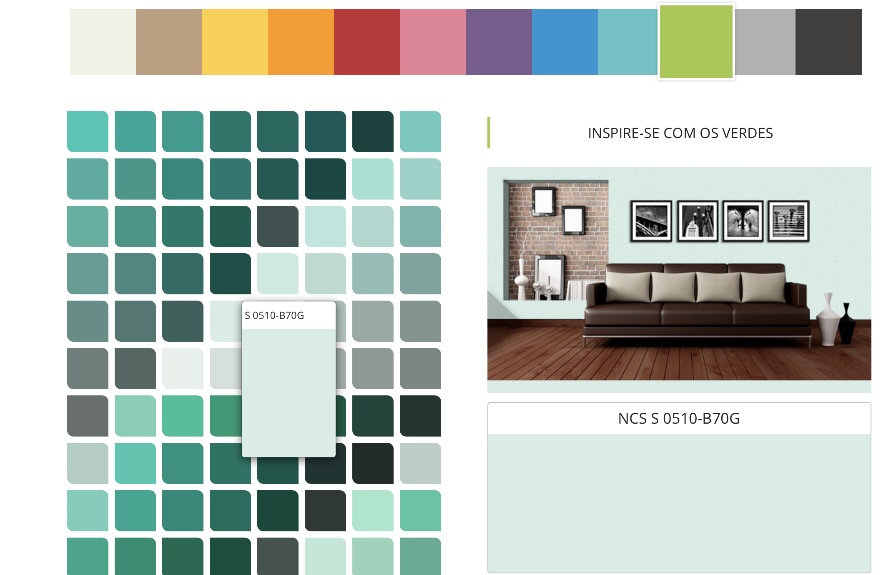
Smart Painting
Inicio
Hist. Serviço
Lista de Pintores
Lista de Clientes
Lista de Materiais
-> Material
-> Tintas
Código da cor:
Quantidade (Lt.):
Upload da imagem:
Escolher Ficheiro
Eliminar Cor
img_xpp.jpeg
Confirmar

